Slide 1
АРХИТЕКТУРА СИСТЕМ УПРАВЛЕНИЯ БАЗАМИ ДАННЫХ (СУБД) Турарбек А.Т.

Slide 2
.
А р х итектура оп р е д еляет:
ур о вен ь аб с т р акции;
р азд е лен ие от ве тс т вен н о с т и м е жд у с л о ями;
р ас п р ед елен ие вы чи с лен ий м е жд у к л и е н том и с е р веро м.
Понятие архитектуры
СУБД
Архитектура СУБД — это структура, описывающая, как компоненты системы взаимодействуют между собой и с пользователями, а также как осуществляется доступ к данным.
О с н о вн ы е т и п ы ар х итек тур:
Фай л - серверная;
Кл и ен т - серверн ая ( д вух уровневая);
Тр ё хуро вн евая.

Slide 3
Архитектура «Файл-сервер» (File-server)
Это ранняя архитектура СУБД, в которой база данных хранится в виде обычных
файлов на сервере, а логика обработки запросов находится на стороне клиента.
Принцип работы:
Сервер предоставляет клиентам доступ к файлам базы данных.
Обработка SQL-запросов, фильтрация и агрегация выполняются на клиенте.
Сервер передаёт большие объёмы данных, даже если клиенту нужен только их фрагмент.
Преимущества
Простота реализации.
Низкие требования к серверу.
Недостатки
Большая нагрузка на сеть (передаётся весь файл или его значительная часть).
Отсутствие централизованного управления транзакциями и безопасностью.
Высокий риск повреждения данных при многопользовательском доступе.

Slide 4
Архитектура «Клиент-сервер» (Client-server)
Клиент-серверная архитектура предполагает разделение функционала:
Сервер отвечает за хранение данных и обработку запросов.
Клиент — за интерфейс пользователя и отправку SQL- запросов.
Компоненты
Клиент :
Отправляет SQL- запросы серверу;
Получает результат и отображает его пользователю.
Сервер СУБД :
Обрабатывает запросы;
Управляет транзакциями, блокировками, безопасностью.
Преимущества
Централизованное управление данными.
Меньше сетевой трафик ( передаются только результаты).
Лучшая производительн ость и масштабируемость.
Недостатки
Ограниченная гибкость при изменении архитектуры.
Низкая нагрузка на клиента, но высокая на сервер при росте пользователей.
JUZ50
Пример СУБД : Postgre SQL, My SQL, Oracle, MS SQL Ser ver.

Slide 5
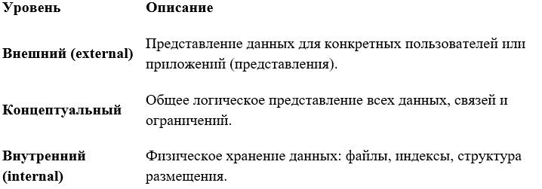
Трёхуровневая архитектура СУБД (ANSI/SPARC Model)
Разделение логических уровней базы данных для обеспечения независимости данных и абстракции.
Преимущества
Независимость данных: изменения на одном уровне не влияют на другие.
Возможность создания нескольких пользовательских представлений.
Централизованное управление логикой и хранением данных.
Уровни архитектуры
JUZ50

Slide 6
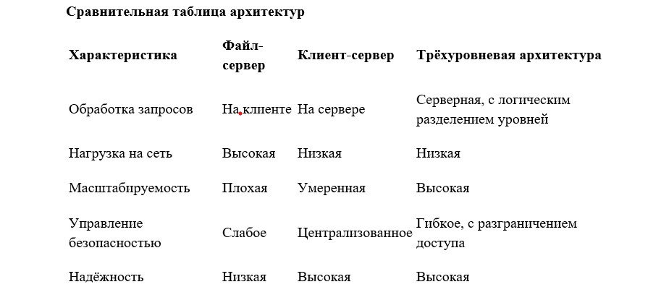
JUZ50

Slide 7
Заключение
Выбор архитектуры зависит от:
•требований к производительности,
•числа пользователей,
•сложности бизнес-логики,
•типа приложения.
Современные СУБД реализуют клиент-серверную модель с поддержкой логического трёхуровневого представления и возможностью масштабирования.
JUZ50

